Slide 1
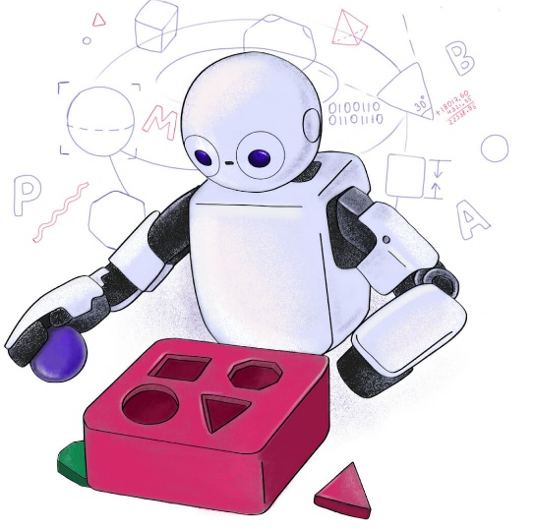

T319 - Introdução ao Aprendizado de Máquina: Regressão Linear: Escalonamento de Atributos
Felipe Augusto Pereira de Figueiredo
felipe.figueiredo@inatel.br

Slide 2
Recapitulando
Vimos que a escolha do passo de aprendizagem influencia muito no processo aprendizagem do gradiente descendente.
Valores pequenos fazem com que o algoritmo tenha convergência muito lenta.
Valores grandes fazem com que o algoritmo divirja.
Gráfico do erro em função das iterações nos ajuda a depurar o algoritmo.
Além do ajuste manual, quando usamos GDE ou GD em mini-batches, precisamos reduzir o valor do passo de aprendizagem ao longo das iterações para garantir a convergência e estabilizaçãod do GD.
Hoje, veremos um tipo de pré-processamento bastante importante para algoritmos de ML que usem métricas de distância como função de erro.
Pré-processamento: Técnicas aplicadas aos dados de treinamento antes do treinamento.

Slide 3
Escalonamento de Atributos
Em algumas situações, alguns atributos acabam sendo dominantes sobre os demais no sentido de que exercerem grande influência sobre o erro cometido pelo modelo.
Isto pode ocorrer devido à grande diferença de magnitude entre os atributos.
Essa diferença entre as magnitudes afeta o desempenho de algoritmos de ML que utilizam métricas de distância como função de erro.
As diferenças entre as magnitudes dos atributos faz com que as superfícies de erro tenham formato de vale, dificultando a convergência dos algoritmos.

Slide 4
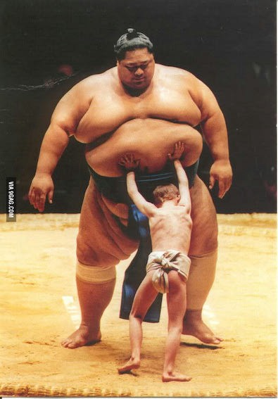
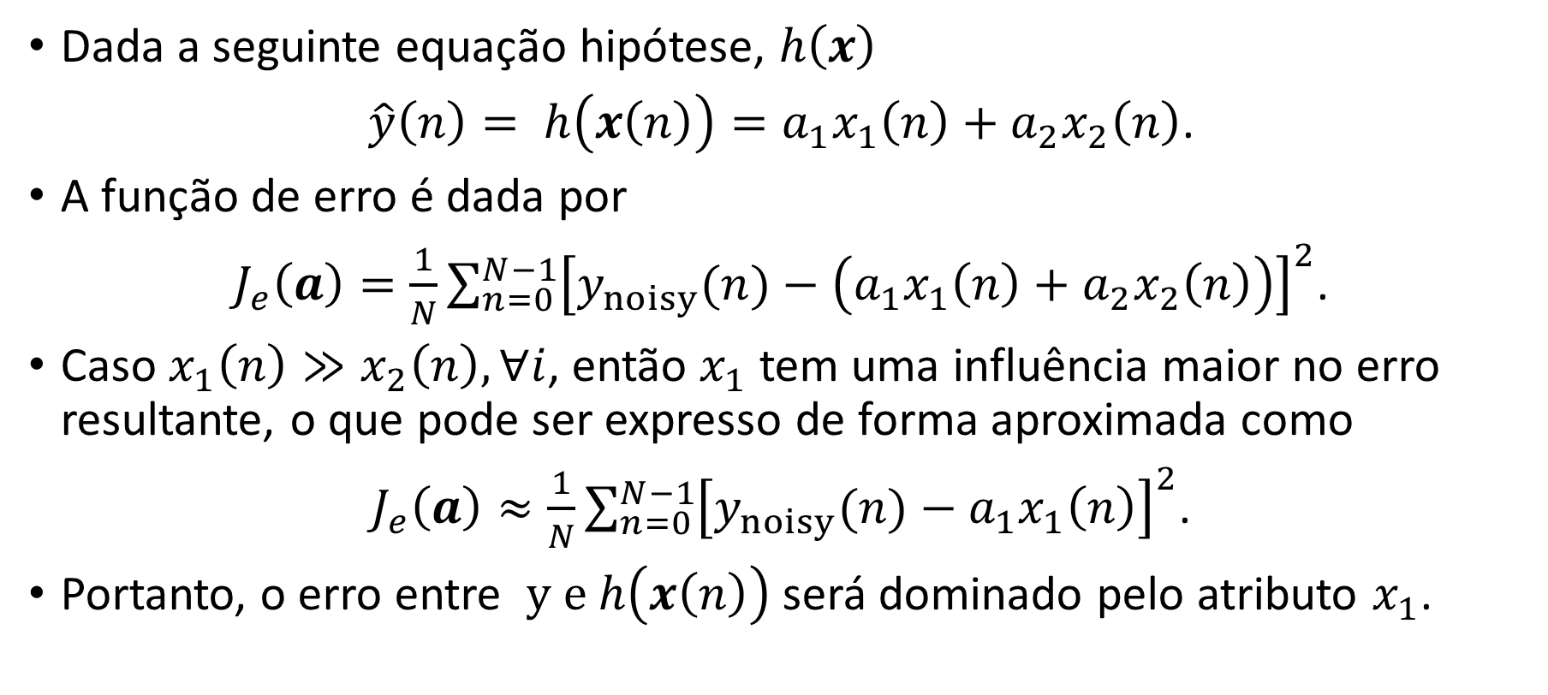
Escalonamento de Atributos
Dada a seguinte equação hipótese, $h\left(x\right)$
$\hat{y}\left(n\right)= h\left(x\left(n\right)\right)=a_{1}x_{1}\left(n\right)+a_{2}x_{2}\left(n\right)$.
A função de erro é dada por
$J_{e}\left(a\right)=\frac{1}{N}\sum_{n=0}^{N−1}{{\left[y_{noisy}(n)−\left(a_{1}x_{1}\left(n\right)+a_{2}x_{2}\left(n\right)\right)\right]}^{2}}$.
Caso $x_{1}\left(n\right)≫x_{2}\left(n\right), ∀i$, então $x_{1}$ tem uma influência maior no erro resultante, o que pode ser expresso de forma aproximada como
$J_{e}\left(a\right)≈\frac{1}{N}\sum_{n=0}^{N−1}{{\left[y_{noisy}(n)−a_{1}x_{1}\left(n\right)\right]}^{2}}$.
Portanto, o erro entre $y e h\left(x\left(n\right)\right)$ será dominado pelo atributo $x_{1}$.
Notes:
Em geral, os algoritmos de aprendizado de máquina não apresentam bom desempenho quando as features têm escalas muito diferentes.
Algoritmos que utilizam distância como métrica de erro, como por exemplo Gradiente Descendente, RNA, KNN, K-means e SVM, são os mais afetados por atributos com diferentes intervalos de variação. Isso ocorre porque esses algoritmos usam distâncias entre pontos de dados para determinar sua similaridade.
Por exemplo, muitos algoritmos de ML calculam a distância entre dois pontos pela distância euclidiana. Se um das features tiver uma faixa de valores muito maior do que o de outra feature, o cálculo da distância será regido por essa feature em particular. Portanto, a variação de todos os recursos deve ser escalonada para que cada feature contribua com mesma importância na distância final.
O escalonamento de features é uma técnica para padronizar/normalizar as features em um intervalo fixo. É realizada durante o pré-processamento de dados para lidar com magnitudes, valores ou unidades que tenham grandes variações de valores. Se o escalonamento não for feito, um algoritmo de aprendizado de máquina tende a dar mais importância a valores maiores e dar menos importância a valores menores, independentemente da unidade dos valores.
Por exemplo, se um algoritmo não estiver usando um método de escalonamento, ele poderá considerar o valor de 3000 metros maior que 5 km, mas isso não é verdade e, nesse caso, o algoritmo fornecerá previsões incorretas. Portanto, usamos o escalonamento de features para trazer todos os valores para as mesmas magnitudes e, assim, resolver esse problema.
Os atributos com grandes magnitudes pesam muito mais nos cálculos de distância do que os atributos com pequenas magnitudes.
Intuição:
Algoritmos de aprendizado de máquina funcionam com números e não tem conhecimento do que esses números representam. Um peso de 75 kg e uma distância de 75 quilômetros representam duas coisas completamente diferentes - isso nós, humanos, podemos entender facilmente. Mas para uma máquina, ambos valores 75 são a mesma coisa, independentemente do fato de as unidades de ambos serem diferentes.
Outro exemplo, uma idade média de 30 anos e uma população de 40000 habitantes, são unidades diferentes e portanto 40000 habitantes não pode ser dito ser maior do que 30 anos.
O algoritmo de ML vê apenas números - alguns variando em milhares e outros em torno de dezenas e assume que números maiores tem maior importância. Portanto, valores maiores começam a desempenhar um papel mais decisivo no treinamento do modelo.
É aí que está o problema. A importância da população não é maior do que a importância da idade média, os dois valores não podem ser comparados. Porém, o algoritmo supõe que, desde 54000> 51,7 e 130000> 45,9, e portanto, a população é uma feature mais importante, o que é incorreto.
Esse problema ocorre com todo algoritmo que se baseia no cálculo da distância durante a fase de treinamento.
Escalonamento de atributos/features:
Existem duas maneiras comuns de fazer com que todos os atributos tenham a mesma escala: escalonamento min-max (também conhecido como normalização) e a padronização.
Em alguns casos, ajuda a acelerar a convergência de um algoritmo, como por exemplo, o gradiente descendente.
É aplicado durante pré-processamento dos exemplos de treinamento (i.e., features).
Vantagens:
Possibilita comparar o peso/influência de cada feature no modelo.
Melhora o desempenho e a estabilidade do treinamento do modelo.

Slide 5
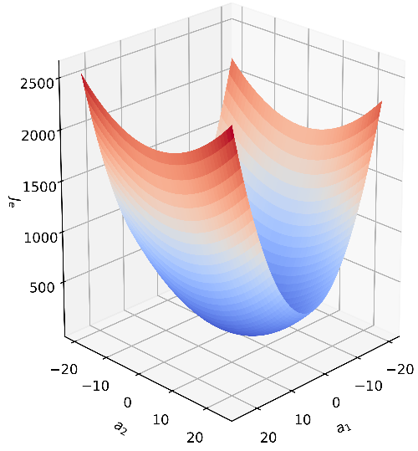
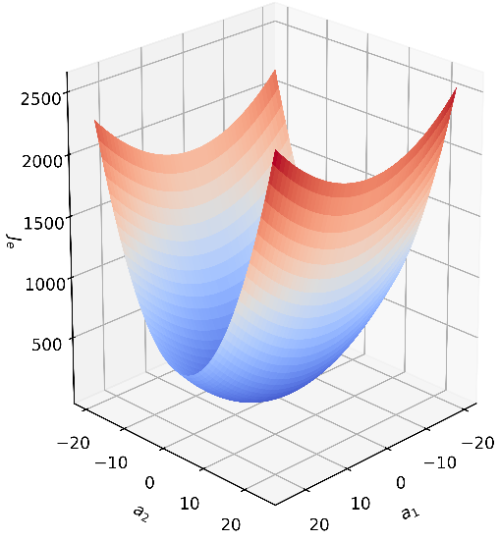
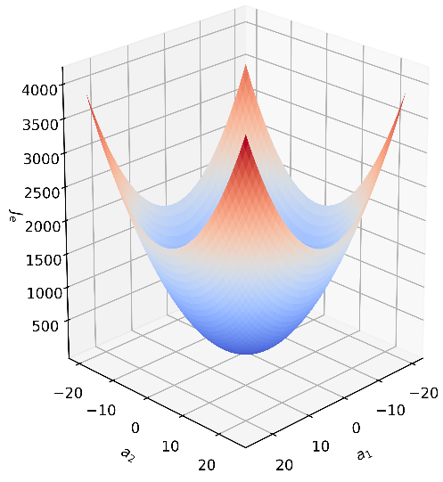
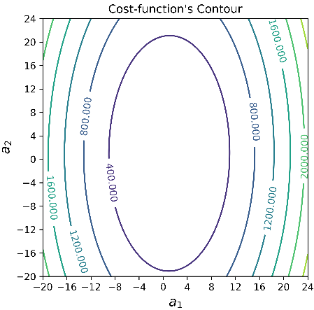
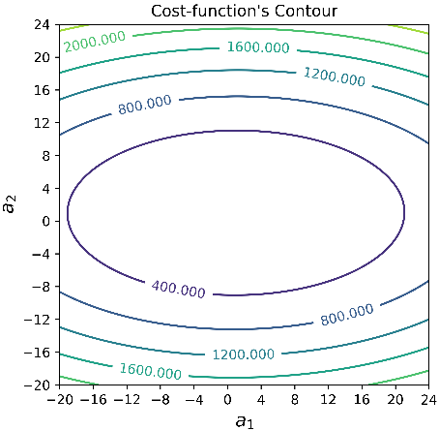
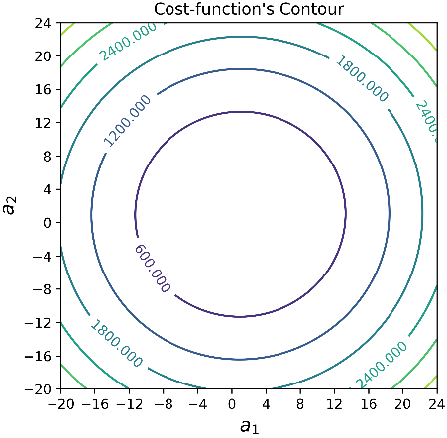
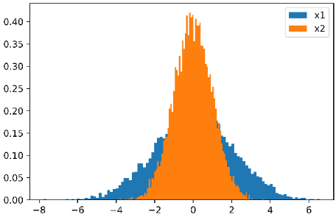
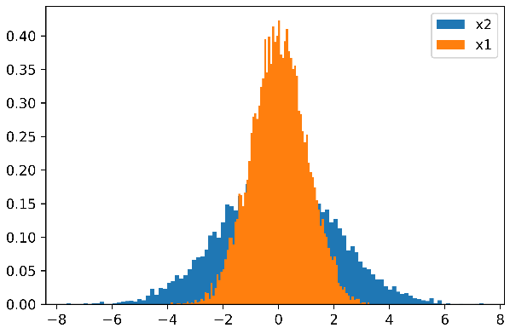
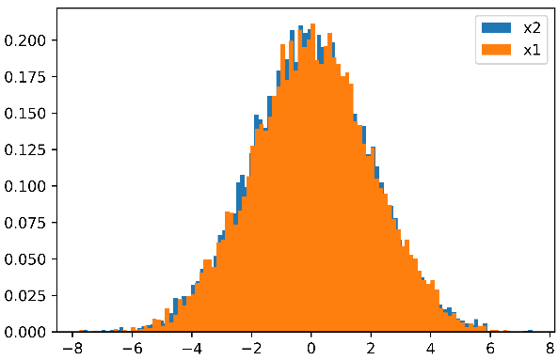
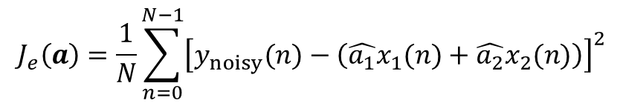



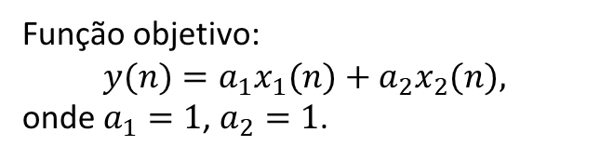
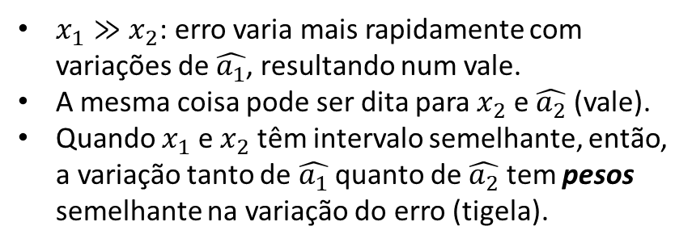
Escalonamento de Atributos
Função objetivo:
$$y(n)={a_{1}x}_{1}(n)+{a_{2}x}_{2}(n),$$
onde $a_{1}=1$, $a_{2}=1$.
Para plotar a superfície de erro usamos:
$$J_{e}\left(a\right)=\frac{1}{N}\sum_{n=0}^{N−1}{{\left[y_{noisy}(n)−\left(\hat{a_{1}}x_{1}(n)+\hat{a_{2}}x_{2}(n)\right)\right]}^{2}}$$
$x_{1}≫x_{2}$: erro varia mais rapidamente com variações de $\hat{a_{1}}$, resultando num vale.
A mesma coisa pode ser dita para $x_{2}$ e $\hat{a_{2}}$(vale).
Quando $x_{1}$ e $x_{2}$ têm intervalo semelhante, então, a variação tanto de $\hat{a_{1}}$ quanto de $\hat{a_{2}}$ tem pesos semelhante na variação do erro (tigela).
Exemplo: formatos_diferentes_da_superfície_de_erro.ipynb
$$x_{1}=2∗randn\left(M,1\right)$$
$$x_{2}=randn\left(M,1\right)$$
$$x_{1}=randn\left(M,1\right)$$
$$x_{2}=2∗randn\left(M,1\right)$$
$$x_{1}=2∗randn\left(M,1\right)$$
$$x_{2}=2∗randn\left(M,1\right)$$
Notes:
Exemplo: https://mybinder.org/v2/gh/zz4fap/t319_aprendizado_de_maquina/main?filepath=notebooks%2Fregression%2Fformatos_diferentes_da_superficie_de_erro.ipynb

Slide 6
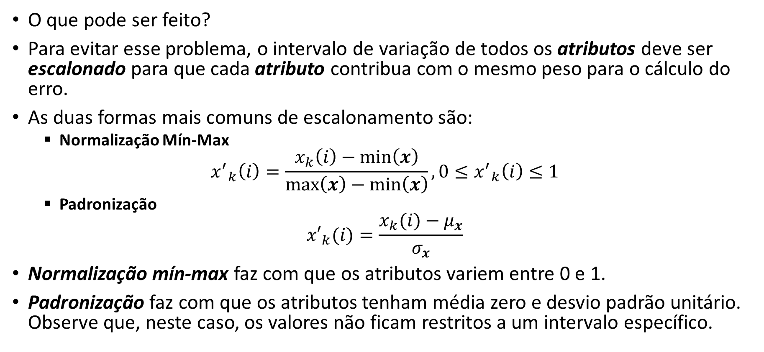
Escalonamento de Atributos
O que pode ser feito?
Para evitar esse problema, o intervalo de variação de todos os atributos deve ser escalonado para que cada atributo contribua com o mesmo peso para o cálculo do erro.
As duas formas mais comuns de escalonamento são:
Normalização Mín-Max
$${x^{′}}_{k}\left(i\right)=\frac{x_{k}\left(i\right)−min\left(x\right)}{max\left(x\right)−min\left(x\right)},{0≤x^{′}}_{k}\left(i\right)≤1$$
Padronização
$${x′}_{k}(i)=\frac{x_{k}(i)−μ_{x}}{σ_{x}}$$
Normalização mín-max faz com que os atributos variem entre 0 e 1.
Padronização faz com que os atributos tenham média zero e desvio padrão unitário. Observe que, neste caso, os valores não ficam restritos a um intervalo específico.
Notes:
Com cada atributo tendo uma escala diferente, o espaço de pesos no qual os modelos estão tentando treinar pode ser altamente distorcido e complexo. Quanto mais complexo for esse espaço, mais difícil será treinar um modelo dentro dele.

Slide 7
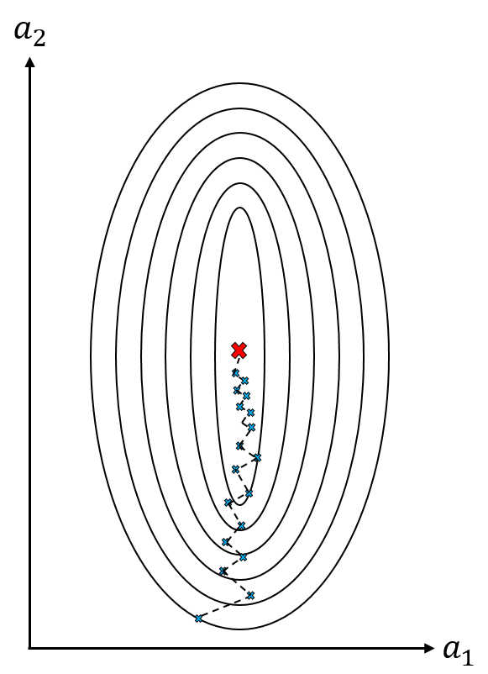
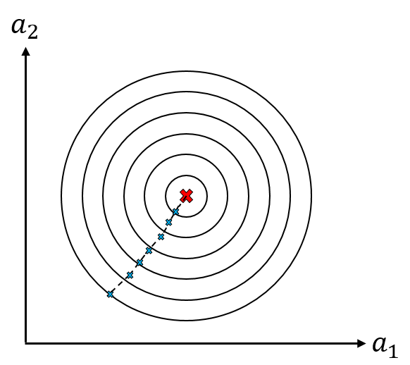
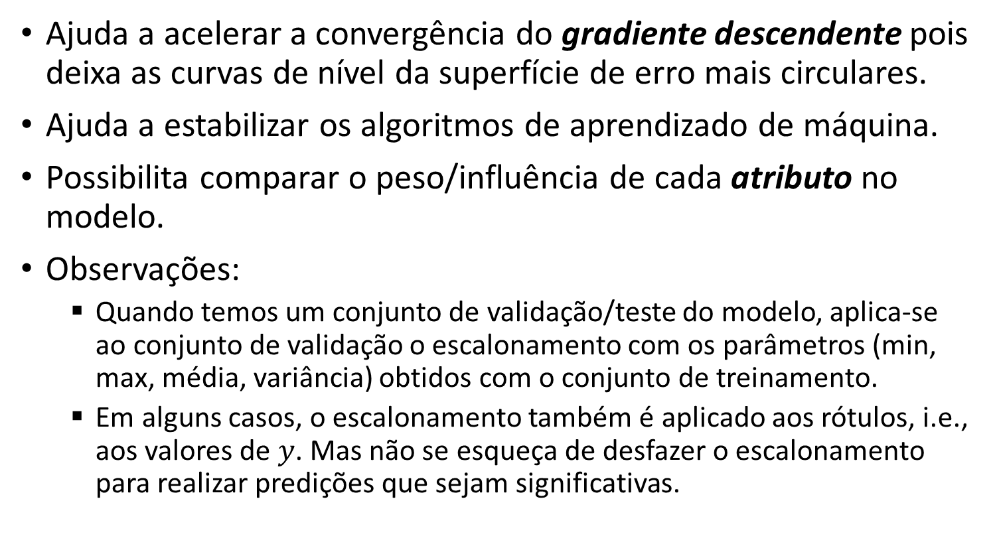
Escalonamento de Atributos
Ajuda a acelerar a convergência do gradiente descendente pois deixa as curvas de nível da superfície de erro mais circulares.
Ajuda a estabilizar os algoritmos de aprendizado de máquina.
Possibilita comparar o peso/influência de cada atributo no modelo.
Observações:
Quando temos um conjunto de validação/teste do modelo, aplica-se ao conjunto de validação o escalonamento com os parâmetros (min, max, média, variância) obtidos com o conjunto de treinamento.
Em alguns casos, o escalonamento também é aplicado aos rótulos, i.e., aos valores de $y$. Mas não se esqueça de desfazer o escalonamento para realizar predições que sejam significativas.
Escalonamento
Notes:
Escalonamento dos objetivos ou rótulos
https://machinelearningmastery.com/how-to-transform-target-variables-for-regression-with-scikit-learn/
https://machinelearningmastery.com/how-to-improve-neural-network-stability-and-modeling-performance-with-data-scaling/

Slide 8
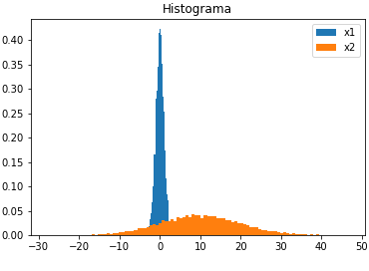
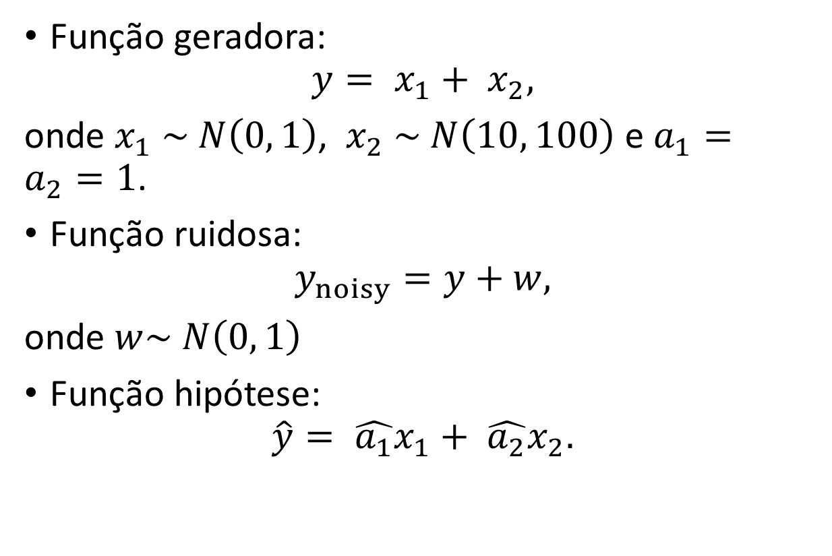
Escalonamento de Atributos: Exemplo
Função geradora:
$$y= x_{1}+ x_{2},$$
onde $x_{1} \sim N\left(0, 1\right)$, ${ x}_{2} \sim N\left(10, 100\right)$ e $a_{1}=a_{2}=1$.
Função ruidosa:
$$y_{noisy}=y+w,$$
onde $w\sim N\left(0, 1\right)$
Função hipótese:
$$\hat{y}= {\hat{a_{1}}x}_{1}+ {\hat{a_{2}}x}_{2}.$$

Slide 9
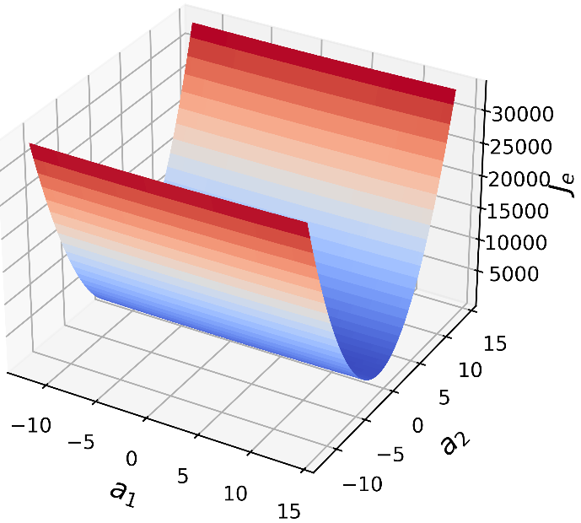
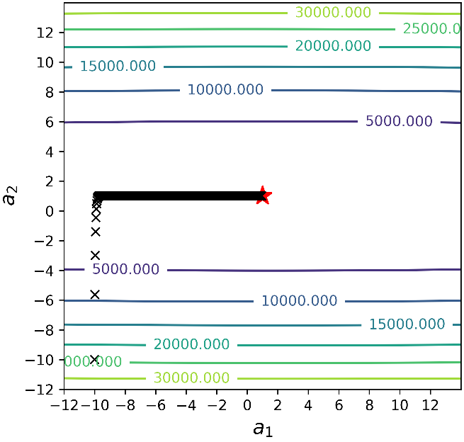
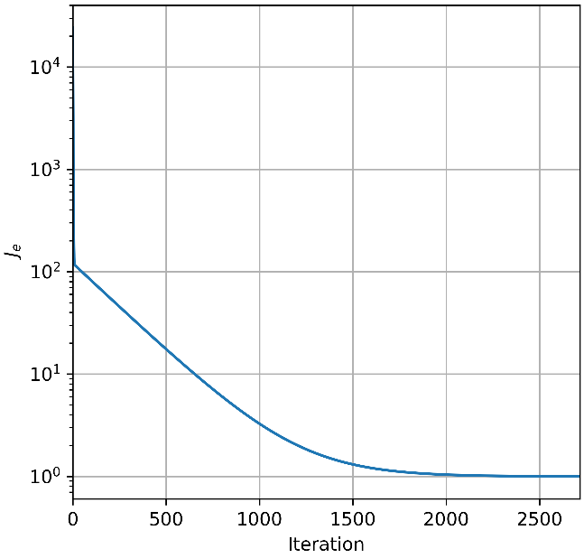
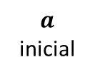
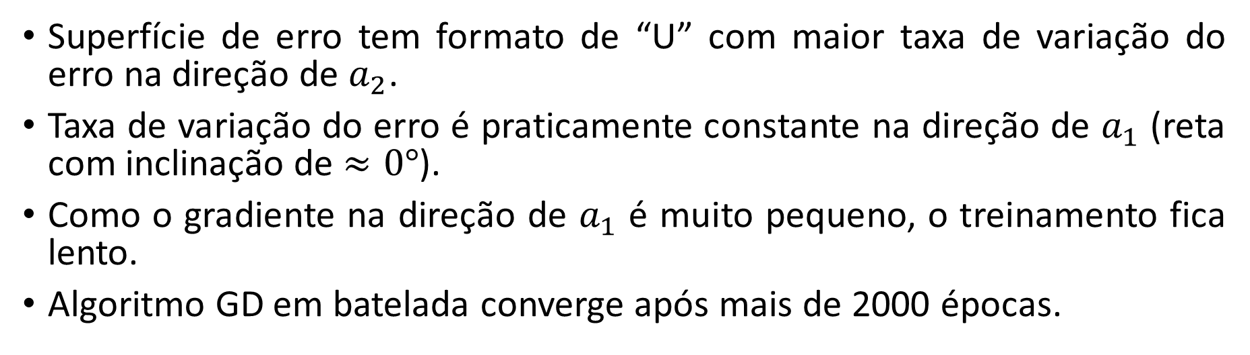
Escalonamento de Atributos: Exemplo
Exemplo: escalonamento_de_atributos_com_scikit_learn.ipynb
Superfície de erro tem formato de “U” com maior taxa de variação do erro na direção de $a_{2}$.
Taxa de variação do erro é praticamente constante na direção de $a_{1}$ (reta com inclinação de $≈0°$).
Como o gradiente na direção de $a_{1}$ é muito pequeno, o treinamento fica lento.
Algoritmo GD em batelada converge após mais de 2000 épocas.
$a$ inicial
Notes:
Exemplo: https://mybinder.org/v2/gh/zz4fap/t319_aprendizado_de_maquina/main?filepath=notebooks%2Fregression%2Fescalonamento_de_atributos_com_scikit_learn.ipynb
Por exemplo, se no caso do gradiente descendente as features tiverem escalas muito diferentes, os pesos de atributos com escala muito grande vão ser atualizados mais rapidamente do que pesos de atributos com escala pequena.
Critério de parada (ou convergência) desse exemplo foi o erro entre épocas/iterações subsequentes cair abaixo de 1e-3 com um máximo número de iterações igual a 10000.
Veja que no caso não-escalonado o algoritmo “converge” com quase 2000 épocas. Nesse caso, a2 é atualizado muito mais rapidamente do que a1, dado que o atributo x2 tem variação maior. A variação do gradiente na direção x2 é maior do que na direção x1, ou seja, a descida na direção de x2 é íngreme enquanto na direção de x1 é praticamente uma reta (inclinação igual a 0), fazendo com que a atualização do peso a1 seja muito pequena.
O aumento da variação de um dos atributos faz com que o círculos de contorno se tornem elipses que tendem a linhas paralelas quando essa variação é muito grande em relação ao outro atributo. Denotando que um dos atributos tem variação muito maior do que o do outro. Outra forma de ver isso, é notar que como x2 tem variação maior do que x1, o erro ao longo de a2 varia muito mais rapidamente do que ao longo de a1, mostrando que x2 contribui muito mais no valor final do erro e que x1 tem pouca contribuição no valor do erro.

Slide 10
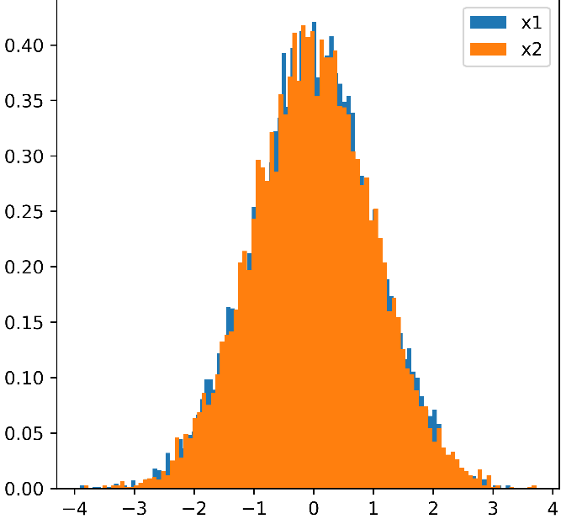
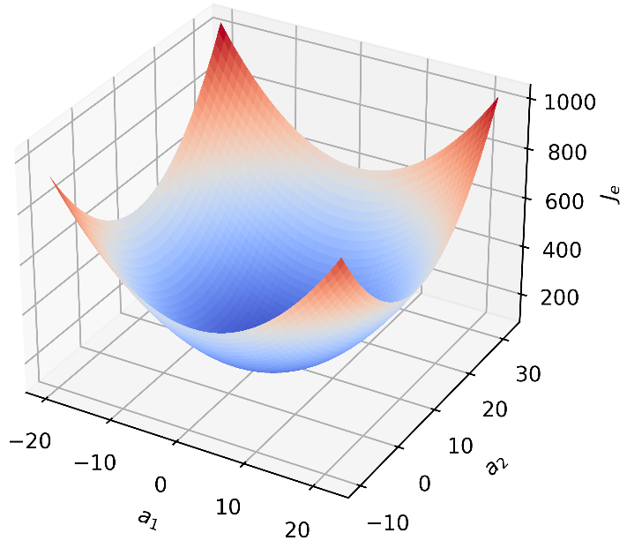
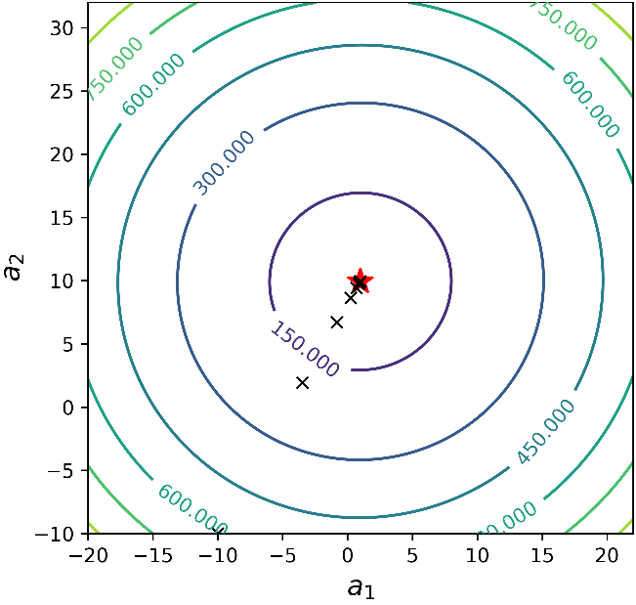
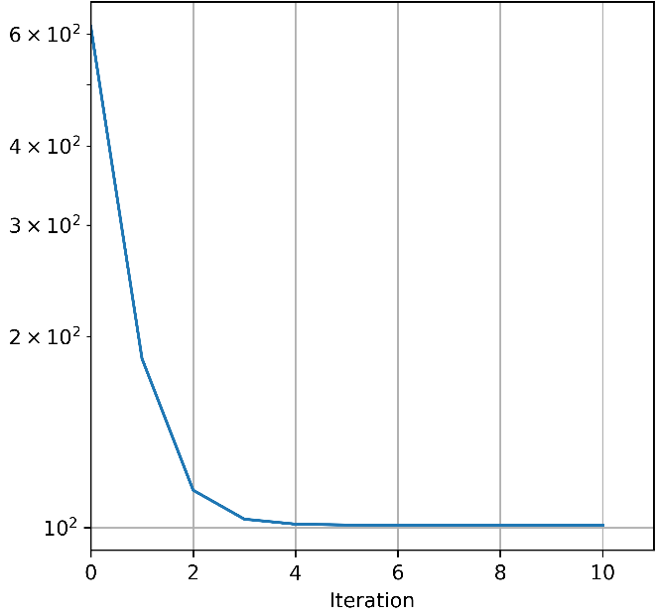
Escalonamento de Atributos: Exemplo
Exemplo: escalonamento_de_atributos_com_scikit_learn.ipynb
Agora aplicamos padronização aos atributos.
A superfície tem formato de uma “tigela”.
As linhas de contorno se tornam mais “circulares”, denotando que a superfície tem inclinação similar em todas as direções.
Nesse exemplo, o algoritmo converge após 4 épocas.
O treinamento se torna mais rápido pois a inclinação da superfície se torna mais íngreme em todas as direções.
Notes:
Já no caso padronizado, a superfície se torna mais próxima de uma tigela, com círculos de contorno mais “circulares”, denotando que a superfície tem inclinação similar em todas as direções pois os atributos agora tem variações similares. Desta forma, vemos que ambas features, x1 e x2, contribuem igualmente para o cálculo do erro.
Nota-se também que algoritmo converge após 4 épocas.

Slide 11
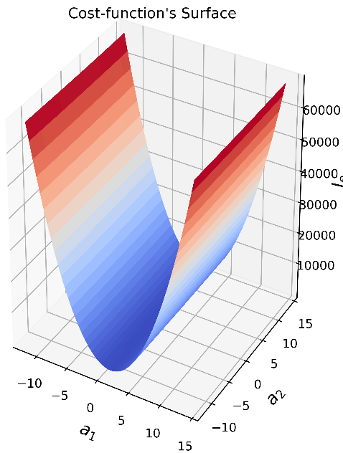
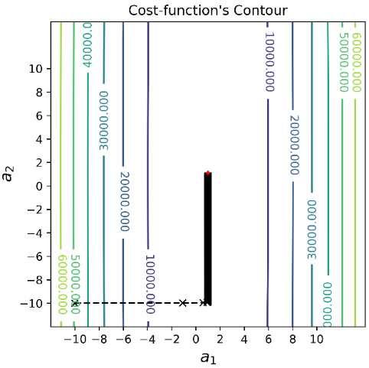
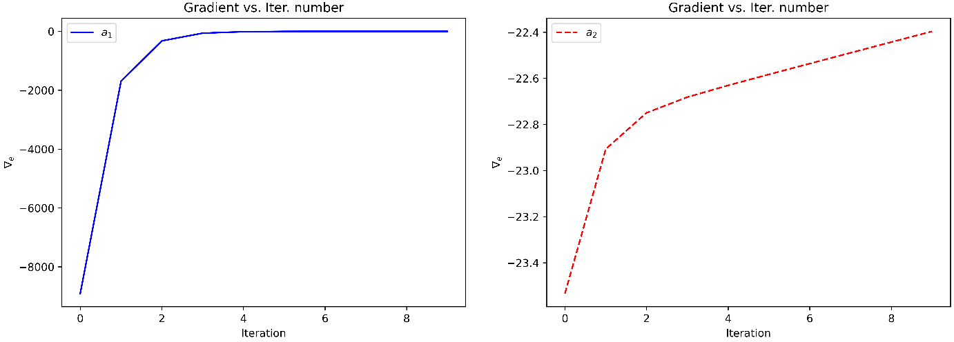
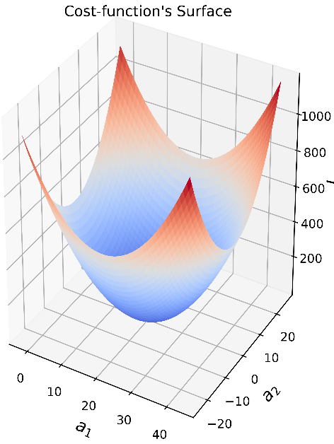
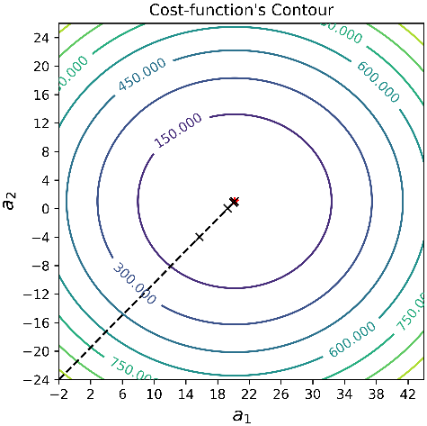
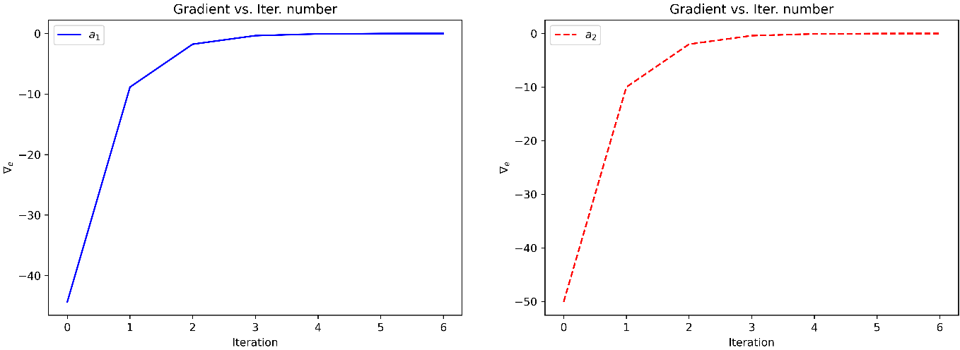
Escalonamento de Atributos: Exemplo
variação do vetor gradiente
Sem escalonamento
Pesos de atributos com variação muito grande são atualizados mais rapidamente do que pesos de atributos com variação pequena.
$x_{2}$ contribui muito mais no valor final do erro, fazendo com que $a_{2}$ seja rapidamente atualizado.
Padronização
Exemplo: escalonamento_de_atributos_com_scikit_learn.ipynb
Notes:
Exemplo: feature_scaling_gradient_variation.ipynb
Critério de parada: atingir número máximo de iterações ou que o erro entre iterações subsequentes seja maior ou igual a 0.0001, indicando que o erro vs. Iterações se tornou constante.
Padronização diminui o número de iterações necessárias para que o erro entre iterações subsequentes seja maior do que 0.0001, ou seja, que ele se torne praticamente constante. Portanto, a padronização diminuiu o tempo de convergência.
Sem a padronização, o algoritmo do GD precisa das 2000 iterações configuradas como sendo o número máxímo, porém, nós apenas apresentados até a 10 iteração por motivos de comparação dos resultados.
Já com a padronização, o algoritmo precisa de apenas 8 iterações para que o critério de parada do erro entre interações subjequentes se torne verdadeiro.
Sem a padronização, pesos de atributos com variação muito grande são atualizados mais rapidamente do que pesos de atributos com variação pequena.
$x_{1}$ contribui muito mais no valor final do erro, fazendo com que $a_{1}$ seja rapidamente atualizado.
Com a padronização, devido ao fato dos atributos seguirem a distribuição Gaussiana, a superfície de contorno se torna circular, com varições de erro idênticas em amabas as ditreções, i.e., de a1 e a2, fazendo com que o algoritmo siga um caminha reto até o mínimo global, pois a varição do erro é idêntica em ambos os sentidos. Isso também é mostrado pelos gráficos de histórico de variação dos gradientes de a1 e a2. Estes gráficos mostram que a varição é idêntica em ambas direções e que o algoritmo rapidamente atinge o mínimo global, fazendo com que os gradientes se tornem iguais a zero, i.e., o gradiente no ponto de mínimo é igual a zero pois a inclinação da tangente neste ponto é igual a 0.

Slide 12

Escalonamento de Features com SciKit-Learn
# Import Class StandardScaler from module Preprocessing of library sklearn responsible for standardizing the data.
from sklearn.preprocessing import StandardScaler
# Instantiate a Standard scaler.
stdScaler = StandardScaler()
# Concatenate both column vectors.
X = np.c_[x1, x2]
# Standardize the features.
scaled_X = stdScaler.fit_transform(X)
# Import Class MinMaxScaler from module Preprocessing of library sklearn responsible for normalizing the data.
from sklearn.preprocessing import MinMaxScaler
# Instantiate a MinMax scaler.
minMaxScaler = MinMaxScaler()
# Concatenate both column vectors.
X = np.c_[x1, x2]
# Standardize the features.
scaled_X = minMaxScaler.fit_transform(X)
Exemplo: escalonamento_de_atributos_com_scikit_learn.ipynb
Notes:
Exemplo: escalonamento_de_atributos_com_scikit_learn.ipynb

Slide 13
Tarefas
Quiz: “T319 - Quiz - Regressão: Parte IV (1S2021)” que se encontra no MS Teams.
Exercício Prático: Laboratório #5.
Pode ser baixado do MS Teams ou do GitHub.
Pode ser respondido através do link acima (na nuvem) ou localmente.
Instruções para resolução e entrega dos laboratórios.
Laboratórios podem ser feitos em grupo.
Notes:
COLAB: https://colab.research.google.com/github/zz4fap/t319_aprendizado_de_maquina/blob/main/labs/Laboratorio5.ipynb
BINDER: https://mybinder.org/v2/gh/zz4fap/t319_aprendizado_de_maquina/main?filepath=labs%2FLaboratorio5.ipynb

Slide 14
Obrigado!

Slide 15
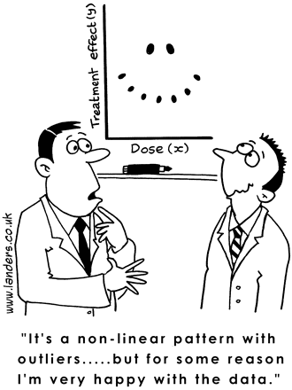
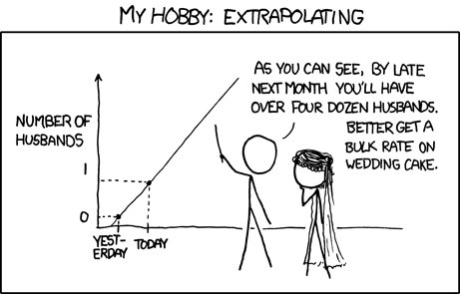
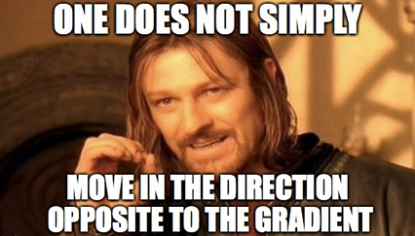

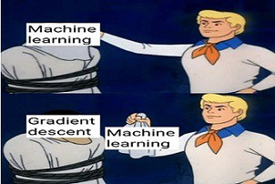
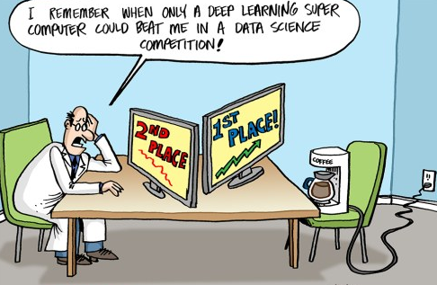

Slide 16
FIGURAS

Slide 17




$$a_{2}$$
$$a_{2}$$
$$a_{1}$$
$$a_{1}$$

Slide 18







$$a_{2}$$
$$a_{2}$$
solução
$${a }^{∗}$$
solução
$${a }^{∗}$$
$$a_{1}$$
$$a_{1}$$
$${\left\|a\right\|}_{1}$$
$${\left\|a\right\|}_{2}^{2}$$

Slide 19




$$a_{2}$$
$$a_{2}$$
$$a_{1}$$
$$a_{1}$$

